Slide 1
Python: ingeniería
y software
Fundamentos, arquitectura de ejecución y diseño idiomático para construir sistemas robustos.
ARQUITECTURA DE SOFTWARE · GUÍA TÉCNICA
Notes:
Abrir la sesión destacando el rol único de Python: la herramienta común entre el modelado matemático riguroso y la producción de software a gran escala.

Slide 2
DEFINICIÓN Y PRINCIPIOS
Qué es Python
Lenguaje interpretado
Multiparadigma
De alto nivel y tipado dinámico.
Orientado a objetos, imperativo y funcional.
Sintaxis legible
Filosofía Python
La indentación define los bloques.
“Baterías incluidas” y el Zen de Python.
Notes:
Resaltar que el tipado dinámico no es tipado débil: Python no realiza coerción implícita destructiva (como sumar enteros y cadenas arbitrariamente).

Slide 3
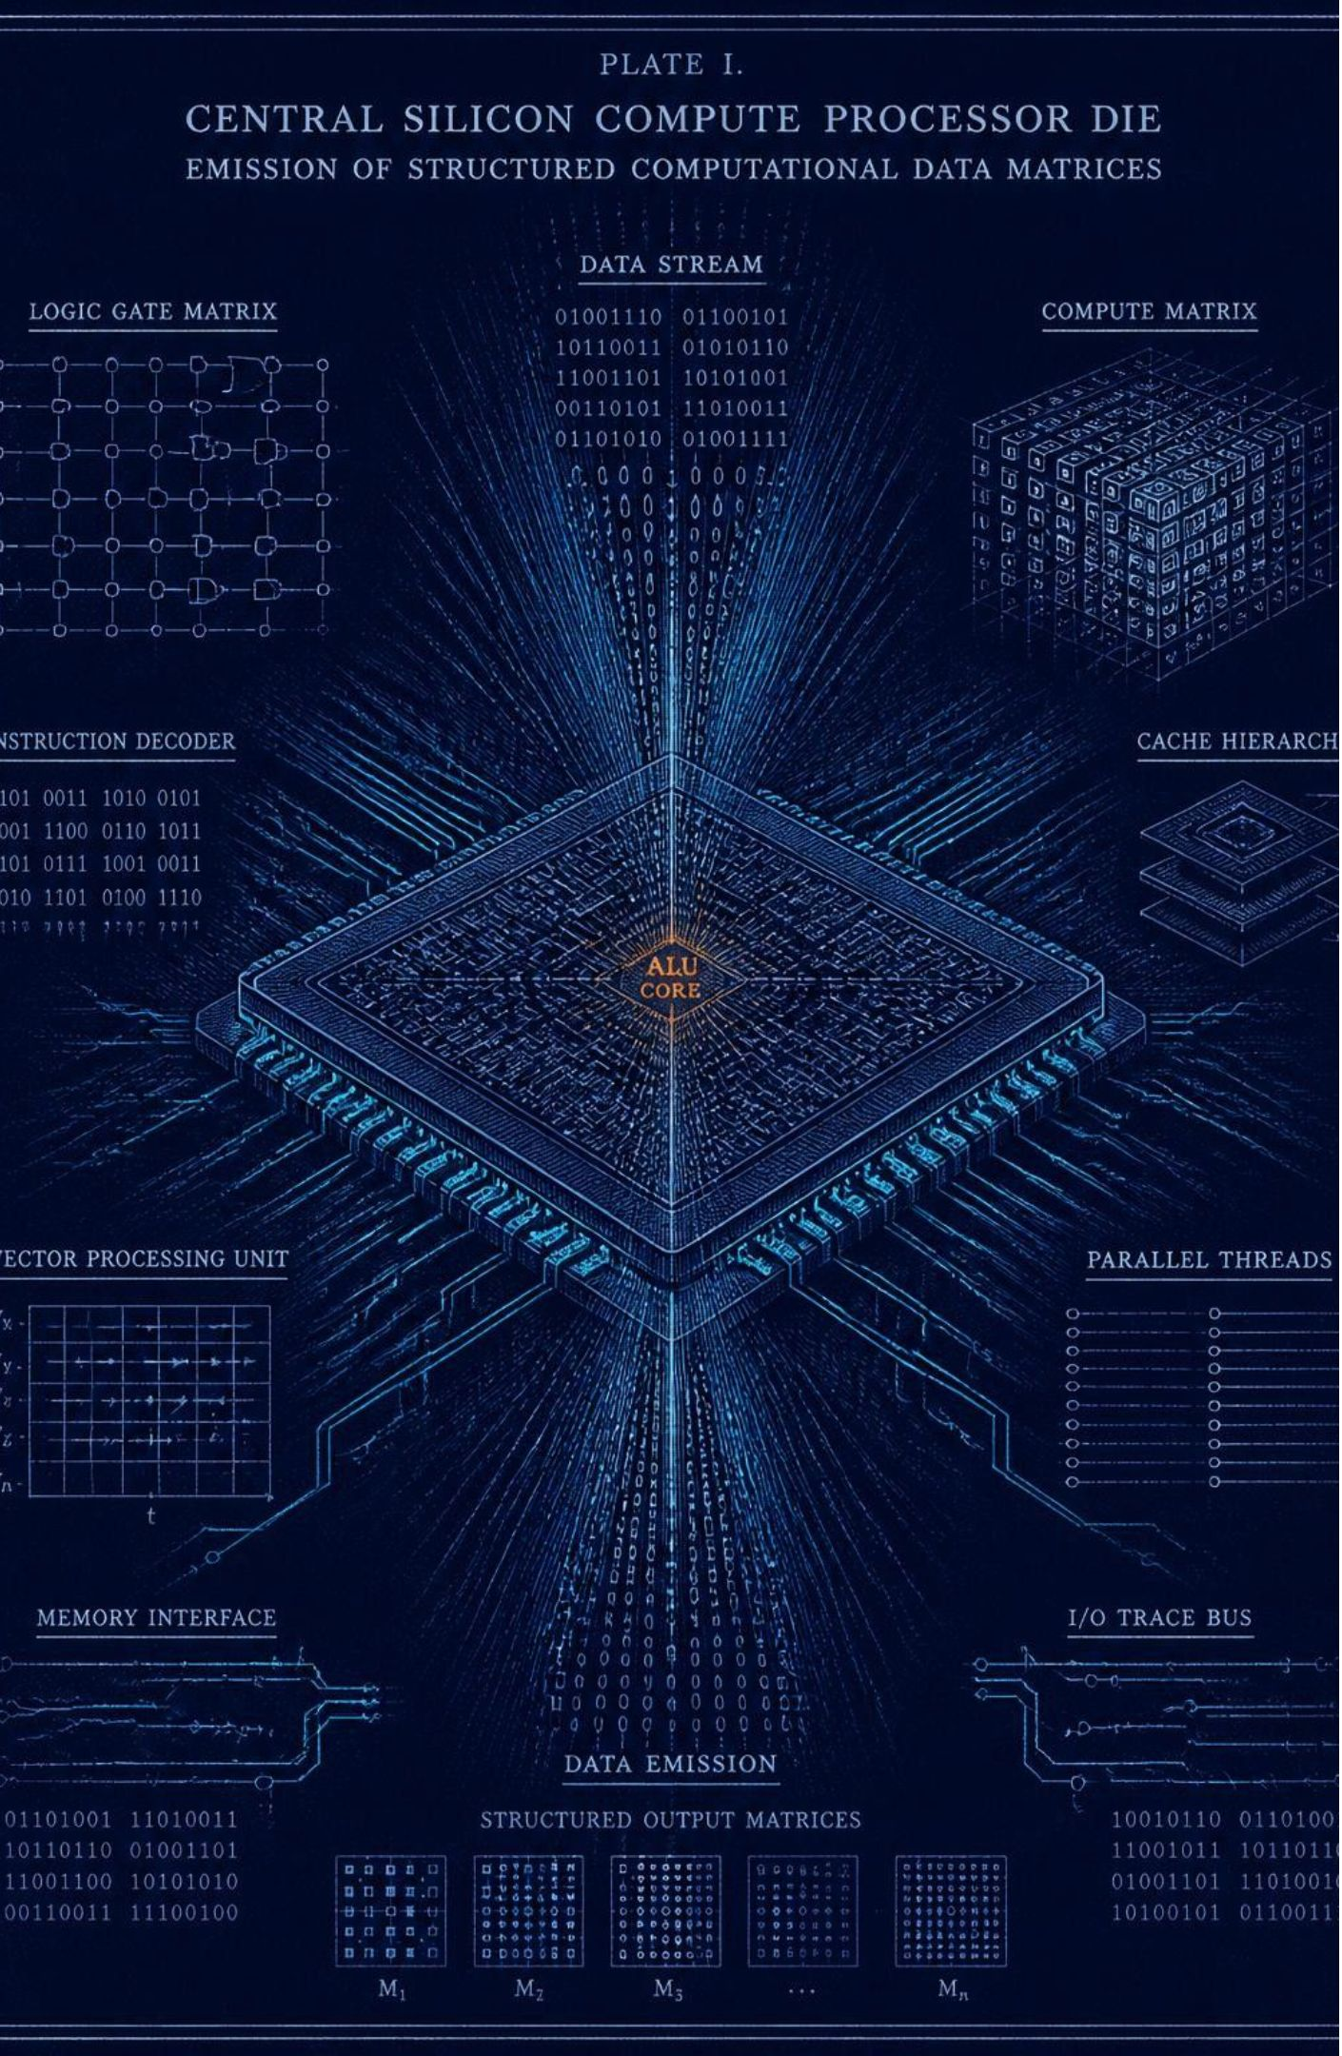
DOMINIOS INDUSTRIALES
Python en el ecosistema de ingeniería
Datos y cómputo científico
Automatización, scripting y DevOps
NumPy, pandas, SciPy
Automatización y scripting
Backend web
Machine learning
Django, FastAPI
PyTorch, scikit-learn
Notes:
Subrayar que Python actúa como pegamento de alto nivel (glue language) sobre primitivas de alto rendimiento compiladas en C, C++ y CUDA.

Slide 4





Historia: de un hobby navideño a estándar global
1989
1991
Guido van Rossum inicia el proyecto en el CWI, Países Bajos.
Primera versión pública, 0.9.0.
2000 · Python 2.0
2008 · Python 3.0
Listas por comprensión y recolector de ciclos.
Ruptura de compatibilidad.
Notes:
La ruptura de compatibilidad en 3.0 fue traumática pero salvó el lenguaje a largo plazo, consolidando Unicode y saneando la API de tipos enteros unificados.

Slide 5
MODERNIZACIÓN Y GOBERNANZA
Python 2 vs Python 3 y la era moderna
TRANSICIÓN
ERA MODERNA
Del legado al nuevo modelo
Lenguaje en evolución
Python 2 llegó a fin de vida en 2020.
Gobernanza: de BDFL a Steering Council desde 2018.
Type hints, f-strings, asyncio y dataclasses.
Ciclo anual de versiones y mejoras de rendimiento recientes.
Notes:
Mencionar el proyecto Faster CPython liderado por Mark Shannon y Guido, reduciendo el overhead de frames y agregando un JIT tier-1/tier-2 en 3.12 y 3.13.

Slide 6
SISTEMA DE TIPOS
Concepto clave: modelo de datos y tipos
OBJETOS Y MUTABILIDAD
DUCK TYPING Y PROTOCOLOS
Todo es un objeto; las variables son referencias.
Mutables (list, dict, set) frente a inmutables (tuple, str, int).
a = [1]; b = a; b.append(2) modifica el objeto compartido.
Duck typing: importa el comportamiento que ofrece un objeto.
Los protocolos usan métodos especiales (__dunder__), como __add__ o __getitem__.
Notes:
Aclarar la diferencia entre operador de identidad `is` (comprueba id de memoria PyObject*) y operador de equivalencia `==` (evalúa `__eq__`).

Slide 7
EVALUACIÓN PEREZOSA
Iteradores, generadores y comprensiones
Procesamiento de flujos masivos de datos manteniendo la complejidad espacial en O(1).
Protocolo de iteración
STREAMING CON MEMORIA CONSTANTE
Cualquier objeto con __iter__() que retorna un iterable y __next__() que arroja StopIteration al agotarse.
def stream_metrics(file_path: str):
with open(file_path) as f:
for line in f:
if line.startswith("METRIC:"):
yield float(line.split()[1])
Generadores con yield
COMPRENSIONES DECLARATIVAS
Pausan el frame de ejecución y liberan CPU/memoria entre llamadas sucesivas sin almacenar el dataset completo.
# Diccionario filtrado con set comprehension previa
valid_ids = {node.id for node in cluster if node.active}
scores = {k: v * 1.5 for k, v in raw_data.items() if k in valid_ids}
Comprensiones idiomáticas
Sintaxis declarativa compacta para listas, conjuntos y diccionarios con bucle y filtro interno en bytecode optimizado.
Notes:
Enfatizar que una comprensión de generador `(x for x in data)` devuelve un iterador perezoso, a diferencia de `[x for x in data]` que materializa la lista.

Slide 8
REUTILIZACIÓN E INGENIERÍA
Funciones, decoradores y gestores de contexto
Funciones como objetos de primera clase y closures: patrones para separar responsabilidades y liberar recursos con seguridad.
DECORADORES (WRAPPERS)
CONTEXT MANAGERS (PEP 343)
@wraps(func) · wrapper(*args, **kwargs)
Logging, caché y validación sin modificar la lógica base.
with recurso: · try: yield · finally: liberar()
Liberan recursos con seguridad mediante __enter__ y __exit__.
Notes:
Insistir en el uso de @wraps(func) para preservar __name__, __doc__ y firma de introspección del invocable original.

Slide 9
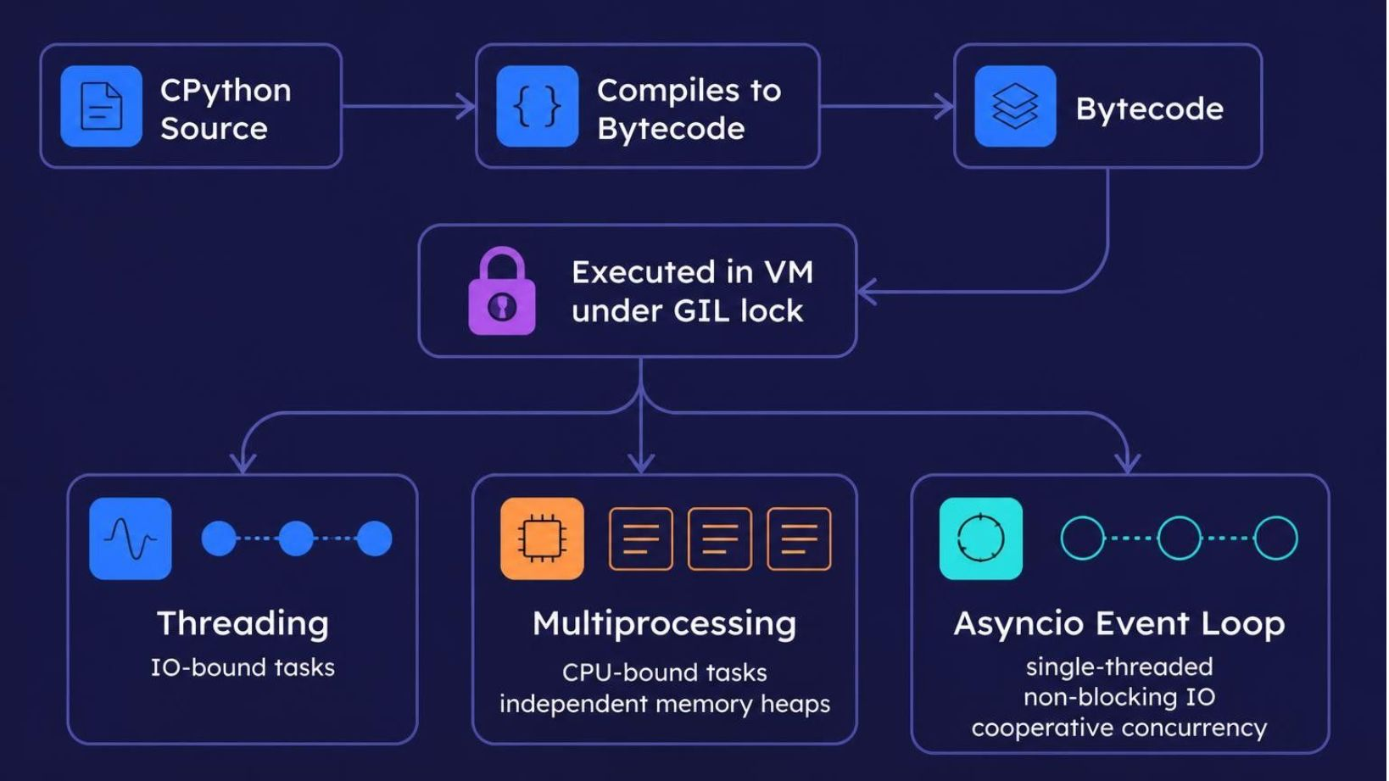
INTERNOS DEL RUNTIME
Ejecución, el GIL y modelos de concurrencia
Elegir la estrategia adecuada requiere comprender cómo CPython interactúa con los núcleos del procesador.
THREADING
MULTIPROCESSING
ASYNCIO
I/O Concurrente
Paralelismo CPU
Event Loop Único
El GIL se libera en llamadas syscall de red o disco. Hilos livianos del OS para sockets y queries.
Procesos aislados con heap propio; evade el GIL por completo a expensas de costo de IPC y serialización.
Concurrencia cooperativa de decenas de miles de conexiones simultáneas sin overhead de context switch.
Notes:
Aclarar el hito reciente de Python 3.13 con soporte experimental de free-threaded build (PEP 703) para deshabilitar el GIL en CPython.

Slide 10



BUENAS PRÁCTICAS
Tips de ingeniería para código robusto
Entornos y dependencias
Evita antipatrones
Usa entornos virtuales y fija dependencias con venv, pip y poetry.
Evita argumentos por defecto mutables y los except desnudos.
Tipado, formato y pruebas
Perfila antes de optimizar
Type hints con mypy; formato con ruff o black; pruebas con pytest.
Usa cProfile, vectorización y extensiones en C.
Notes:
Cerrar reiterando la regla de oro: la legibilidad y la correctitud arquitectónica preceden a la microoptimización prematura.

